Slide 1
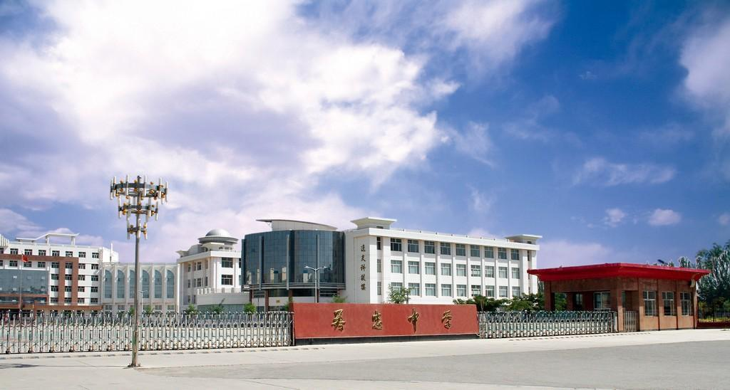
回归文本寻方法
教育部中小学名师领航工程北京师范大学培养基地
吴忠中学
马建荣
2020.2.23

Slide 2
教学设计意图
当下，严重的新型冠状病毒疫情，给教育带来前所未有的冲击，教师的教和学生的学都发生了转变，空中课堂成为师生交流的平台。本微视频制作设计的意图是：
1.回归文本，以复习课为主。课本是学生知识迁移的底本，具有典范性，在各种教育技术、通讯技术、教学工具差异化比较大的情况下，回归课本，进行复习强化是正确的选择。
2.精要辅导，以知识点为要。空中课堂给教学带来许多挑战，师生面对面交流互动受限，小组合作学习受限，以学生为主体的教学理念受限。因此，在进行教学设计时，要考虑到学生单独学习的情景体验，教学内容不能庞杂，难度不能太大，时间不能太长，抓住知识点进行精要设计，精要讲解。
3.适度拓展，以阅读课为重。阅读是提升语文能力和思维品质的重中之重，苏霍姆林斯基的一条重要教育信条就是“无限相信书籍的力量”，喜欢读的教师才能引导出喜欢读的学生。空中课堂，让教师和学生的同文阅读成为必修课。

Slide 3
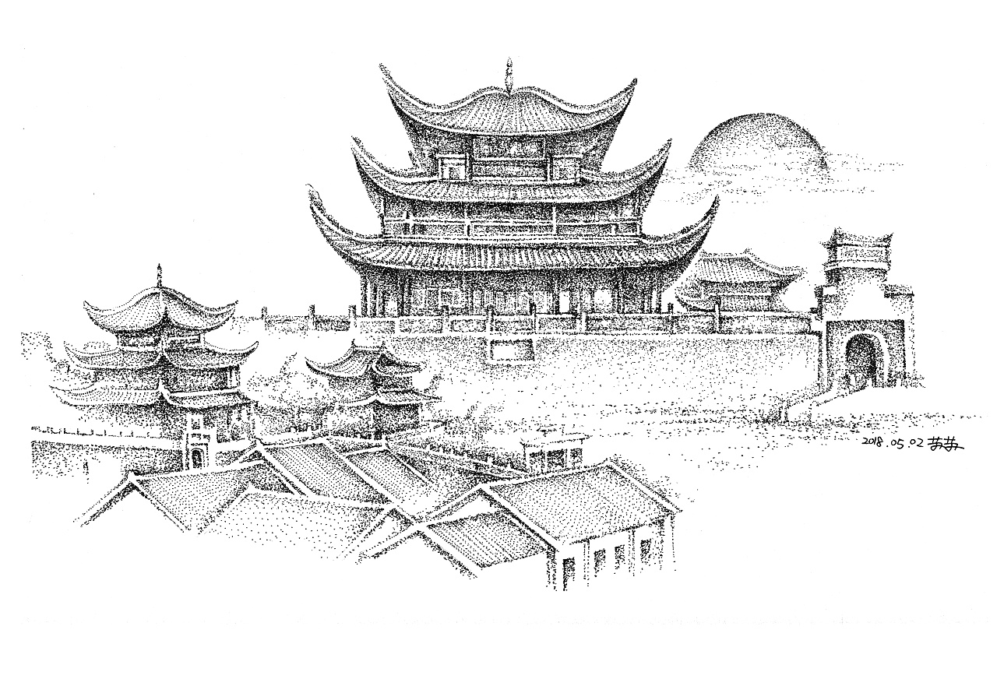
名楼铸风流
昔闻洞庭水，今上岳阳楼。
----《登岳阳楼》唐.杜甫
故人西辞黄鹤楼，烟花三月下扬州。
----《送孟浩然之广陵》唐.李白
欲穷千里目，更上一层楼。
----《登鹳雀楼》唐.王之涣
滕王高阁临江渚，佩玉鸣鸾罢歌舞。
----《滕王阁序》唐.王勃
（注：山西永济鹳雀楼、湖北武汉黄鹤楼、湖南岳阳岳阳楼、江西南昌滕王阁。）

Slide 4
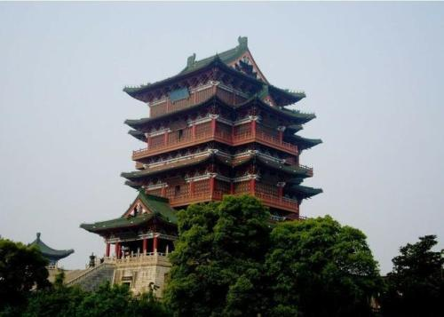
名句同增辉
《滕王阁序》是著名的宴集序，是天才诗人王勃脍炙人口的佳作。《旧唐书•文苑传》引崔融的话说：“王勃文章宏逸，固非常流所及。”
王勃又居初唐“四杰之冠”，而文中名句“落霞与孤鹜齐飞，秋水共长天一色”脍炙人口的名句 ，其风格有以下几个方面。
以下从情感、意境、修辞、表现手法、表达方式五个方面理解两句诗。

Slide 5
一、情感真挚
这两句诗是围绕三秋时节滕王阁周围的自然景色来描绘的，西沉的晚霞与孤独的野鸭一起飞翔，秋天的江水和辽阔的天空浑然一色。
描绘出一幅浑然天成的自然画卷，画面中有秋日的落霞，孤鹜回巢的翩飞，水天相接的浩瀚无际，饱含作者对自然的深情赞美。

Slide 6
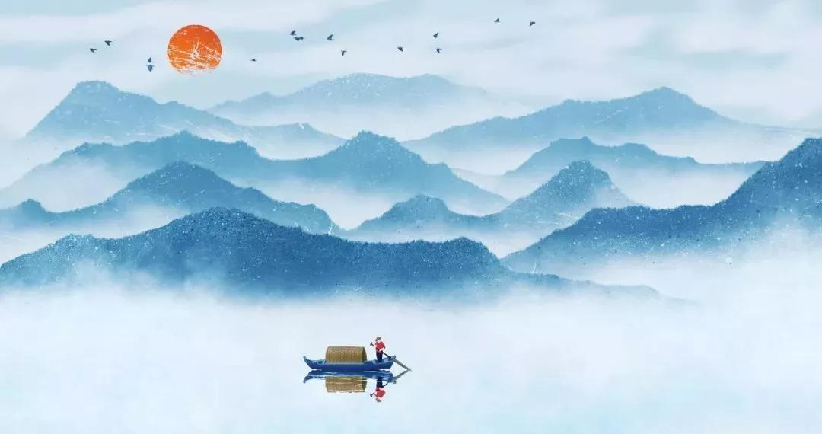
二、意境优美
1、画面美：描绘出一幅“落霞孤鹜与秋水长天图”，西沉的晚霞与孤独的野鸭一起飞翔，秋天的江水和辽阔的天空浑然成一色，展现在面前的是一幅优美的图卷。
2、意境美：选取了富有代表性的意象，落霞、孤鹜、秋水、长天，意境空旷辽远，具有深秋傍晚时分的意境特点。

Slide 7
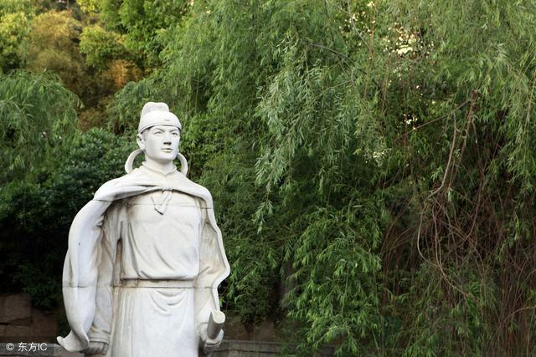
三、修辞技巧
1、仿写：王勃化用了南北朝诗人庾信的《马射赋》中的“落花与芝盖同飞，杨柳共春旗一色”之句，两句结构相似，对仗工整，情感上庾信的句子略显落寞，而王勃的句子意境开阔，有活力，具有动态感。
2、对仗：此句成对仗句，前后两句都是主谓短语，主语都由并列的名词性词组构成，对仗工整，音韵和谐。

Slide 8
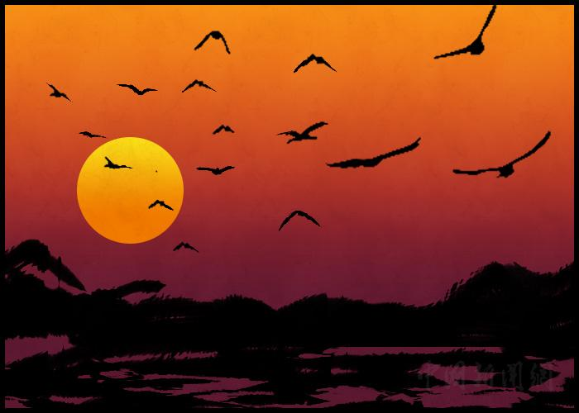
四、表现手法
1.空间衬托：有高与低的衬托，远与近的衬托。
2.动静衬托：有落霞与孤鹜齐飞的动态，与秋水与长天的静态互为衬托。
3.色彩衬托：落霞的绯红色与孤鹜的黑灰色成对比衬托；秋水与长天碧绿碧蓝的正向衬托，使得天更蓝，水更绿；又有高处的晚霞与低处的秋水互为衬托，色彩对比更加明显，一幅大自然的水彩画尽收眼底。
（衬托(反衬)、对比、象征、比兴、渲染(景物、环境的烘托)、用典）

Slide 9
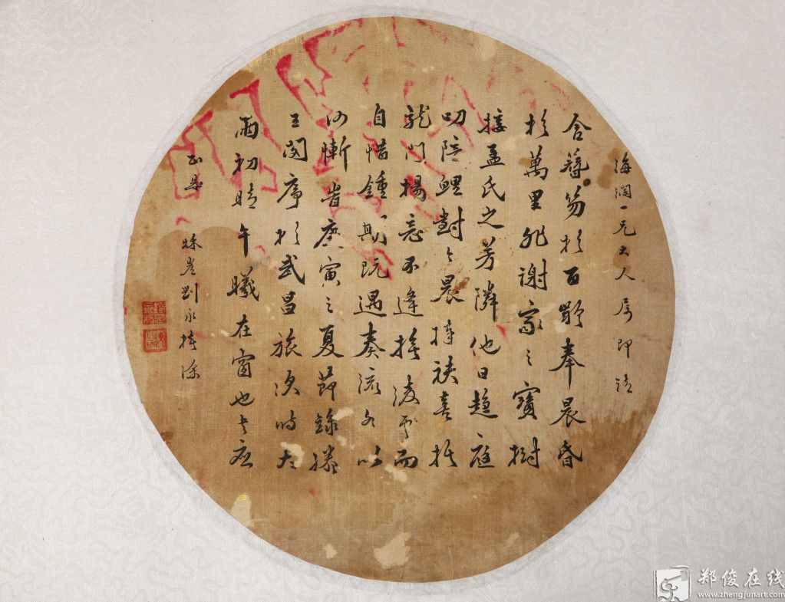
五、表达方式
1、融情于景：作者登楼远眺，适逢一场秋雨刚刚停歇，对周围美不胜收的自然之景溢于言表，将滕王阁的气象万千描绘的多姿多彩，大气滂沱，流露出由衷的喜爱之情。
2、描写技巧
（1）动静结合：具有动态美，落霞与孤鹜的自上而下及自下而上的飞，云霞“落”，孤鹜“飞”，秋水与长天的向远处延伸、交融，从远处看又呈现出静态的美。
（2）色彩渲染：色彩对照鲜明，画面中有红彤彤的晚霞，有碧蓝的天空，碧波粼粼的一江秋水，有深色的孤鹜，雨后给人一种极强的视觉冲击力。
（3）立体空间：上红霞飘飞，碧天万里；下秋水滚滚，与天相接；中孤鹜翩翩，飞向云霞，构成了一幅空间感很强的立体画面。

Slide 10
感谢聆听
吴忠中学
2020.02.23

